Slide 1
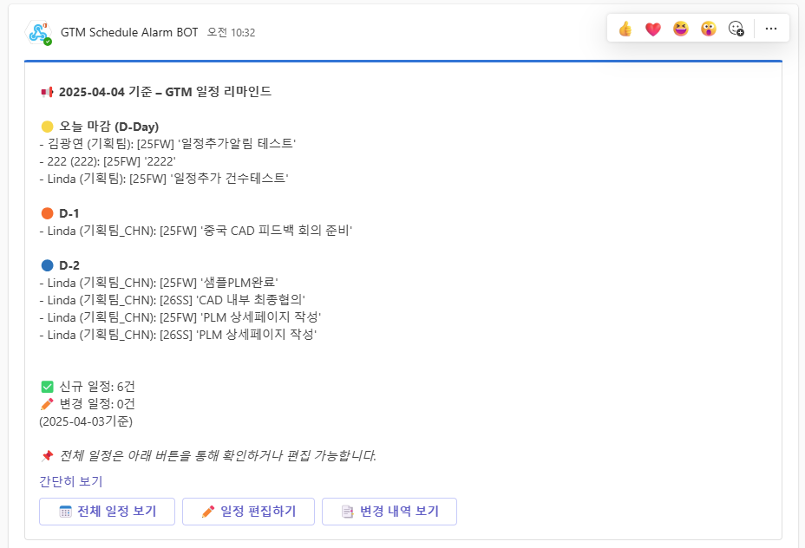
당일 기준 D-day~D-3일 일정 리스트
ㄴ일정 별 담당팀/담당자/Task 등 정보 포함
전일 발생한 변경 건 건수 통계 요약
일정 전체 보기/편집/전일 변경내역
웹페이지 전환버튼

Slide 2

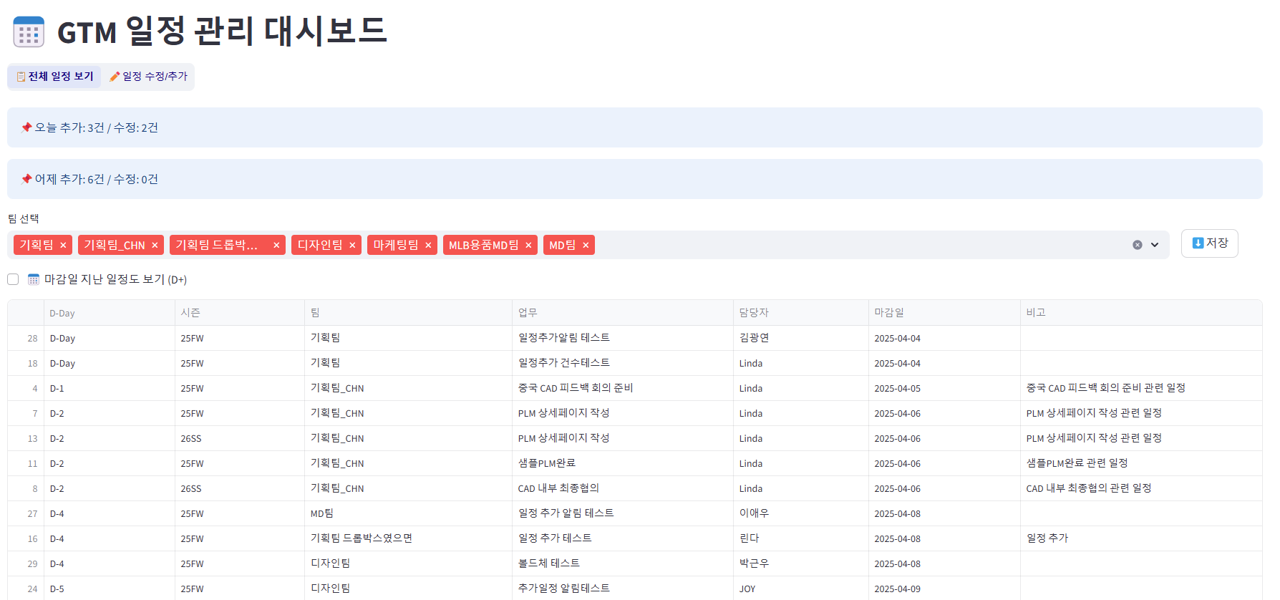
전환화면
전일/금일 수정/추가 건수 통계
필요한 정보만 확인 가능한 팀 필터bar
지난 일정 포함 체크박스 (Default는 미포함)
Excel
다운로드 버튼
D-Day
순서로 나열

Slide 3

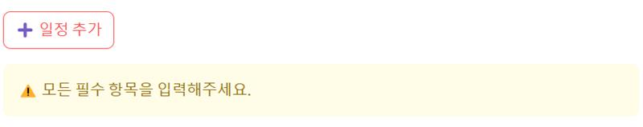
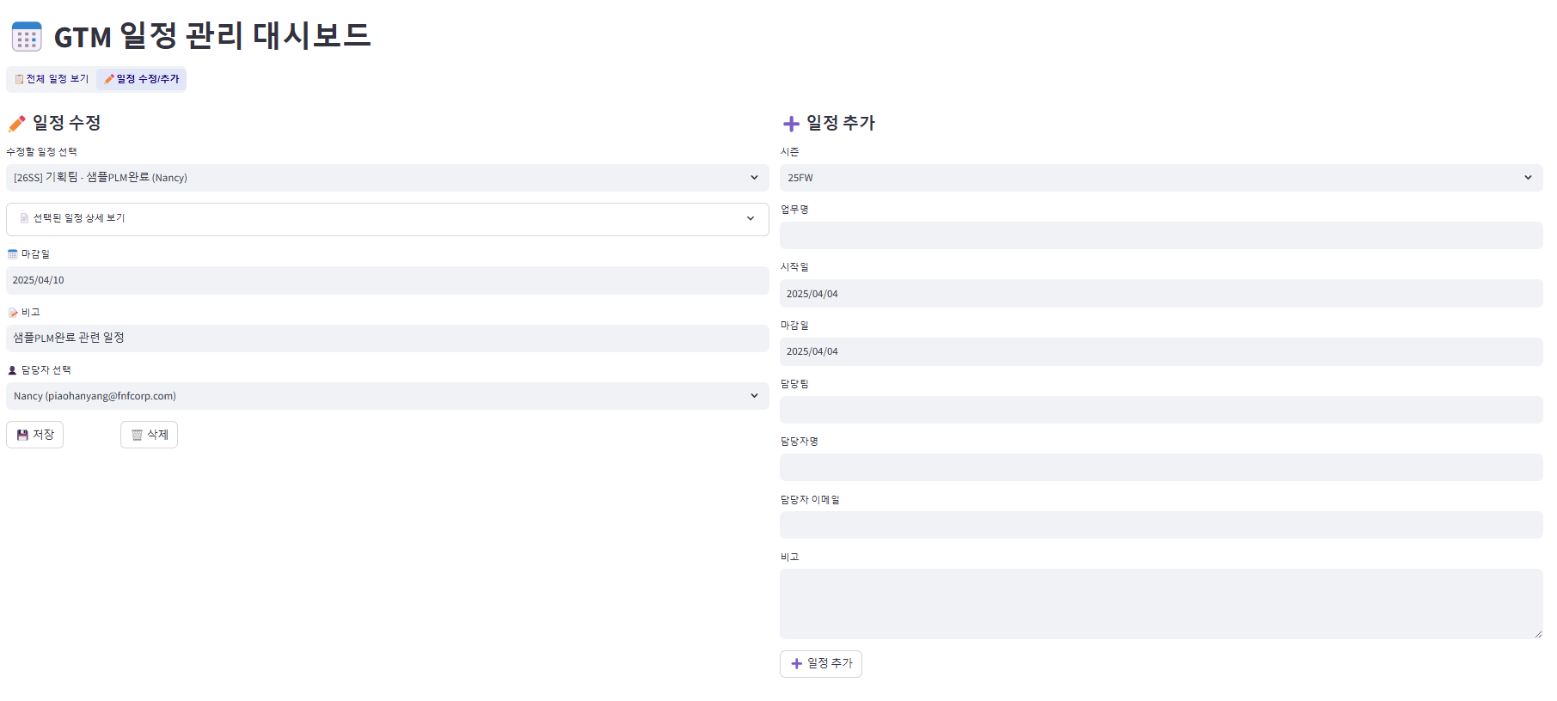

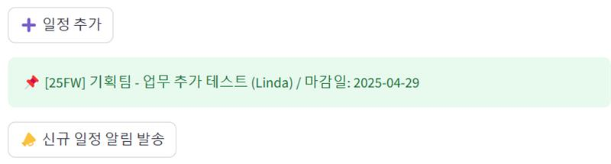

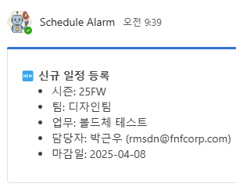
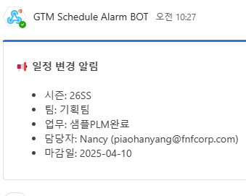
전환화면
정보 미 기입 시
Warning 메시지
추가 완료 시
<최근 추가 정보>와
버튼 활성화
대시보드 컬럼 포함 접기 박스
변경가능정보
클릭 시 Teams에 알림 발송
클릭 시 Teams에 알림 발송
저장 완료 시
활성화 (default는 안 보임)

Slide 4

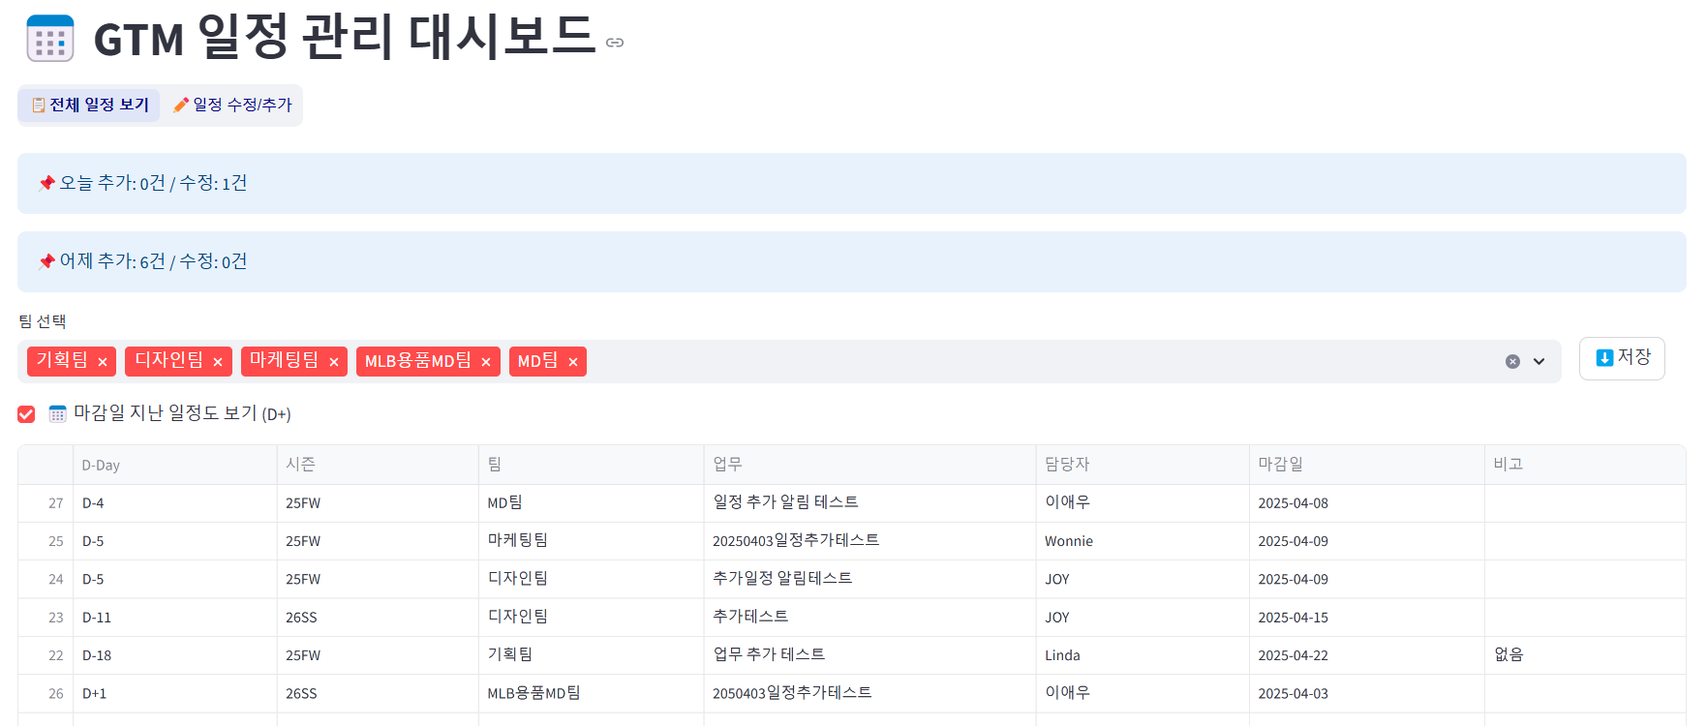
전환화면

